Slide 1

зима
уголок природы в средней группе
Воспитатель: Шитова Ольга Пантелеевна
2025г.

Slide 2
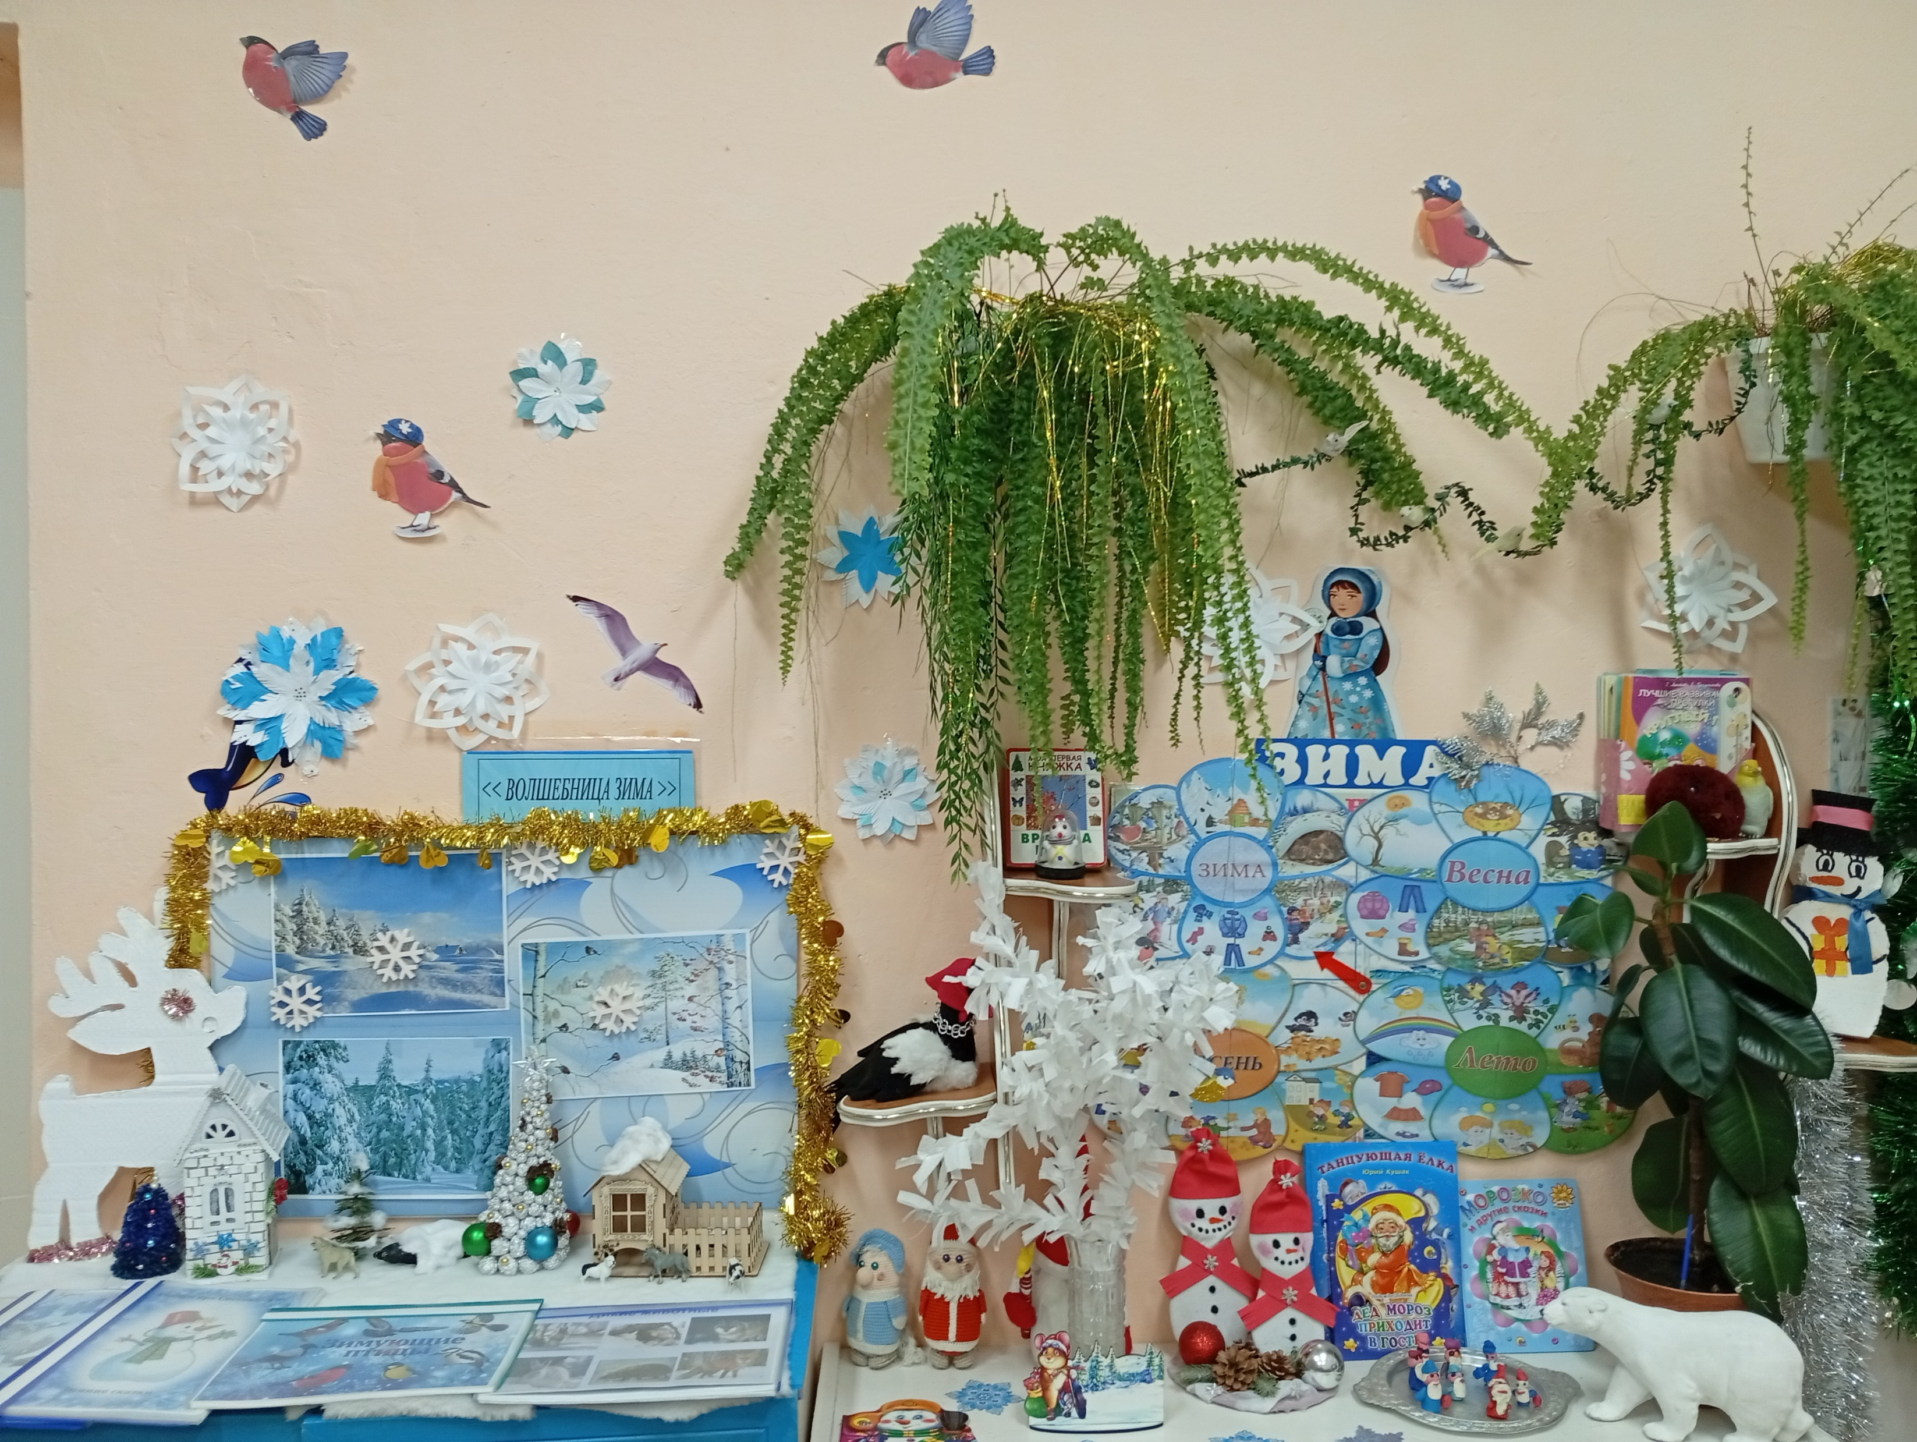

Slide 3
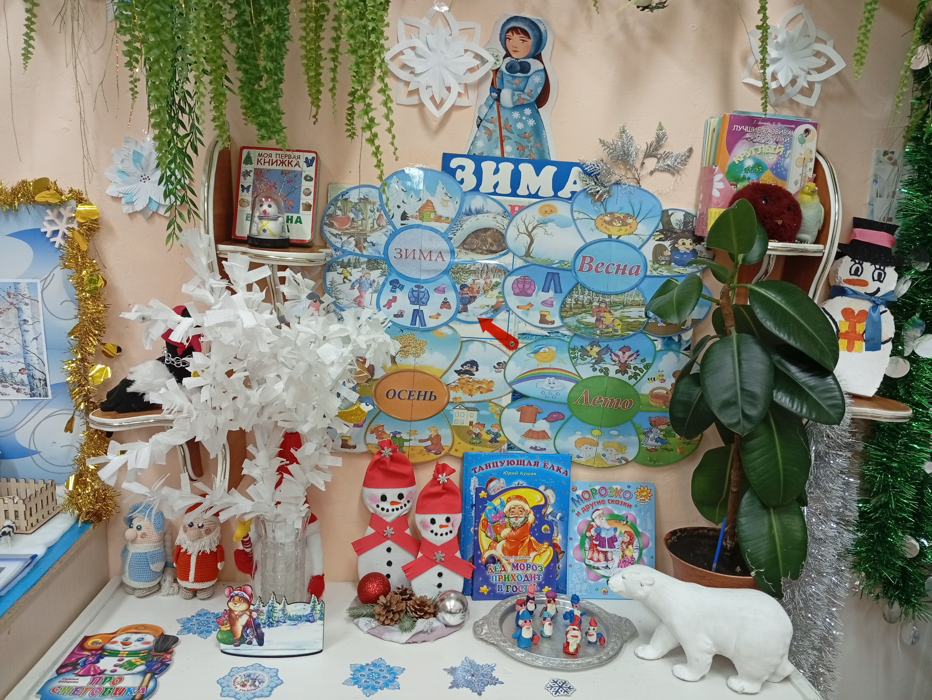

Slide 4
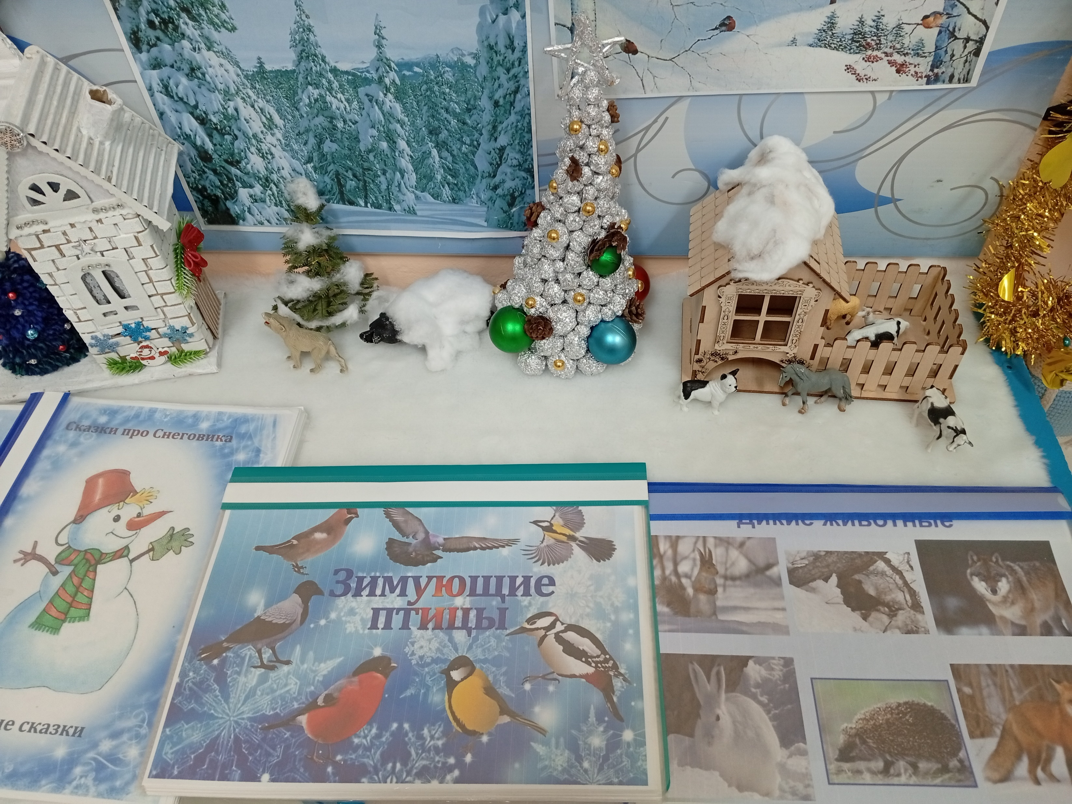

Slide 5
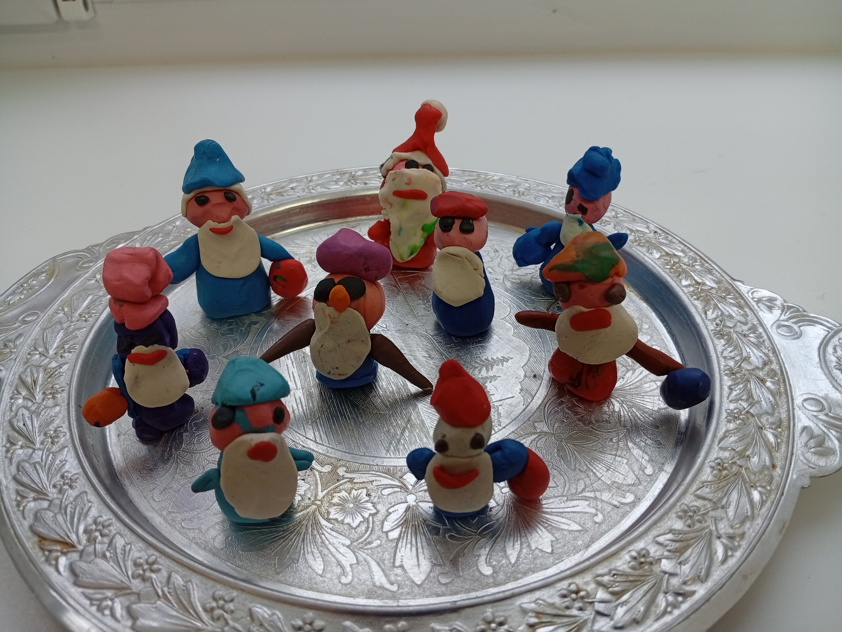

Slide 6
